Slide 1

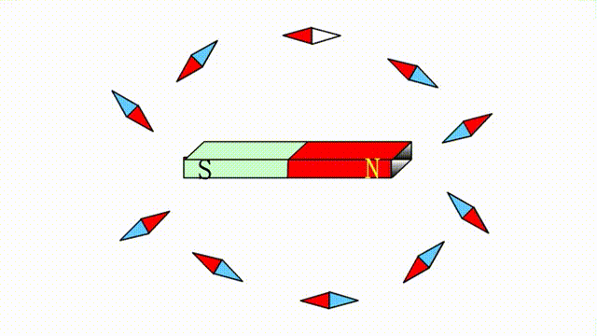
§3.2 磁感应强度

Slide 2



科学家发现这块体积不大的陨石，除了特别重以外，还有什么特点？

Slide 3
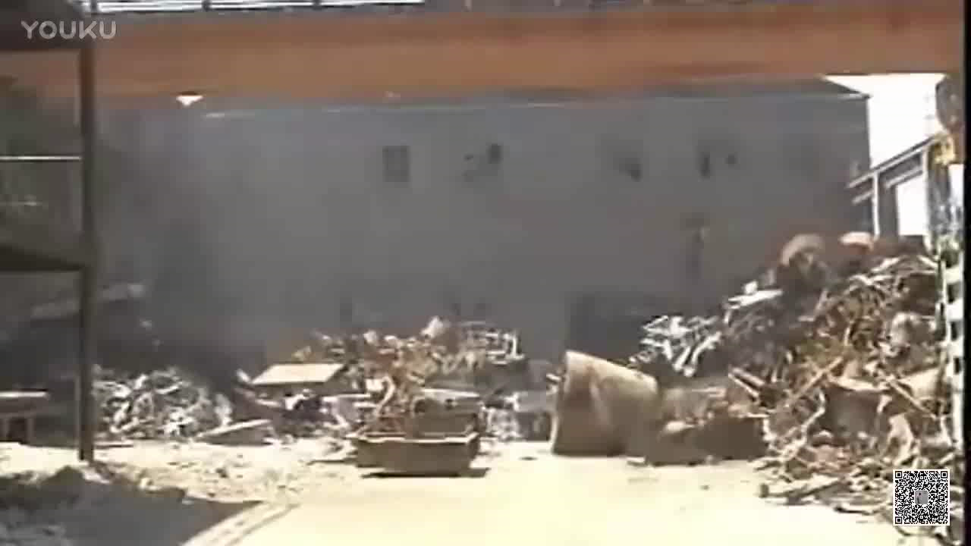

Slide 4
思考:怎样认识和描述磁场的方向与强弱呢？
电荷q
电场
电场力F
F/q表示电场的强弱
电场强度E
磁体
磁场
磁场力F
磁场的强弱
电流
磁感应强度B
由于历史原因，“磁场强度”已经被用来表示另一个物理量了，因此物理学中用磁感应强度B来描述磁场的强弱。

Slide 5
一
磁感应强度B的方向
1、磁感应强度B的物理意义：
反映磁场的强弱和方向的物理量
2、磁感应强度B的方向：
物理学规定：把小磁针的N极（北极）受力方向或者小磁针静止时N极的指向规定为该点的磁场方向,亦即磁感应强度的方向

Slide 6
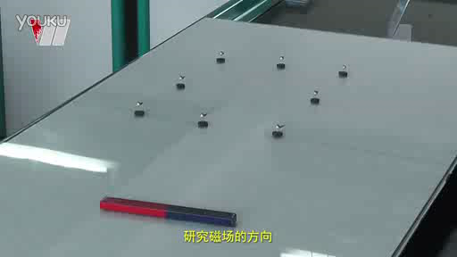

Slide 7
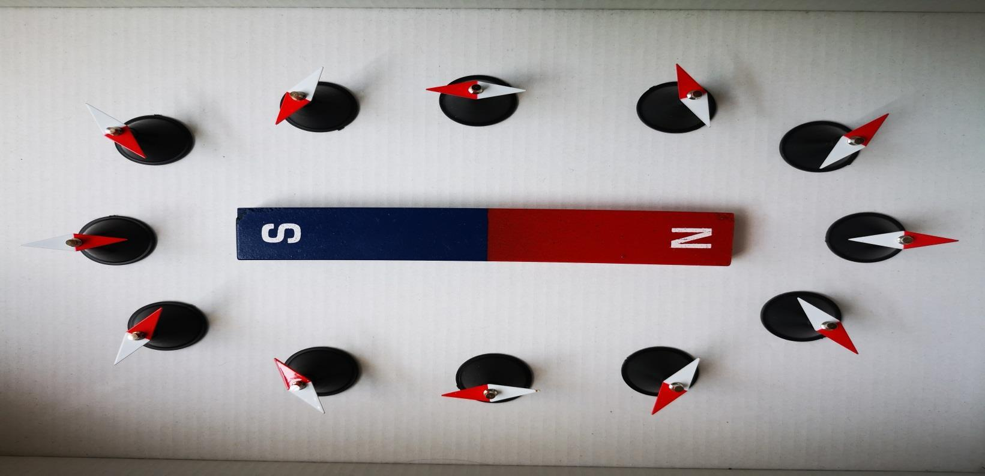
探究结论
N极受力的方向(S极受力的反方向)
规定：小磁针静止时N极所指的方向为该点的磁感应强度的方向
试探物体
磁场方向

Slide 8
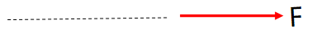

像电场一样测量正（负）试探电荷受力大小，来确定E的大小。
场源电荷
试探电荷
1、能否用测量 N 极受力的大小来确定磁感应强度的大小？
断裂处形成新的N、S极
不能。因为 N 极不能单独存在。小磁针静止时是所受的合力为零，因而不能用测量 N 极受力的大小来确定磁感应强度的大小。

Slide 9
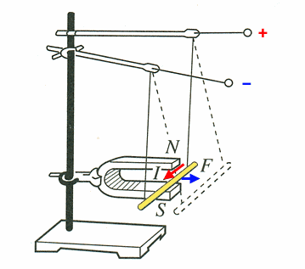
2、这个世界上困难总是有的，但是并不缺乏克服困难的人。磁场不仅对磁体有作用力，还对谁有作用力？
还对通电导体有作用力。能否用很小一段通电导体来检验磁场的强弱？
转换研究对象
电流元：很短的一段通电导线中的电流 I 与导线长度 L 的乘积 IL。（也可以叫点电流）

Slide 10
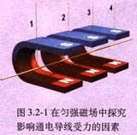
电流元：很短的一段通电导线中的电流 I 与导线长度 L 的乘积 IL。（也可以叫点电流）
①理想模型
②不存在孤立的电流元
③可以用较长的通电导线来检验匀强磁场
测多算少
思考：通电导线所受到的磁场力与什么有关呢？
导线长度、电流大小、磁场的不同、放置的位置（导线与磁场方向平行、垂直及任意夹角受力情况不同）

Slide 11
通电导线受到的磁场力可能与这些因素有关
用什么方法来研究？
控制变量法
影响通电导线受力的因素
磁场
（相同的磁场）
控制变
量法
放置位置
（通电导线与磁场方向垂直）
电流大小
磁场中导线长度

Slide 12
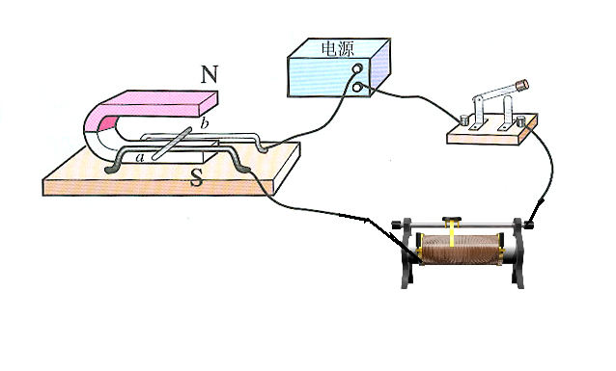
实验电路连接
但是L怎样变化呢？
两轨道间ab的长度为导线的长度
蹄形磁铁较宽，可视为匀强磁场
滑动变阻器可以改变电流的大小

Slide 13
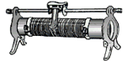



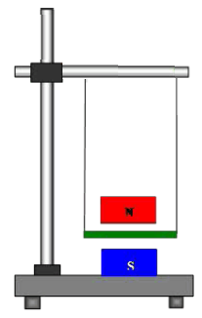
S
N

Slide 14
实验探究磁感应强度的大小
实验探究：
探究通电导体所受到的磁场力跟磁场强弱、电流大小、导体长度的关系
实验方法：控制变量法
① 保持导线通电部分的长度不变，改变电流的大小.
② 保持电流不变，改变导线通电部分的长度.

Slide 15
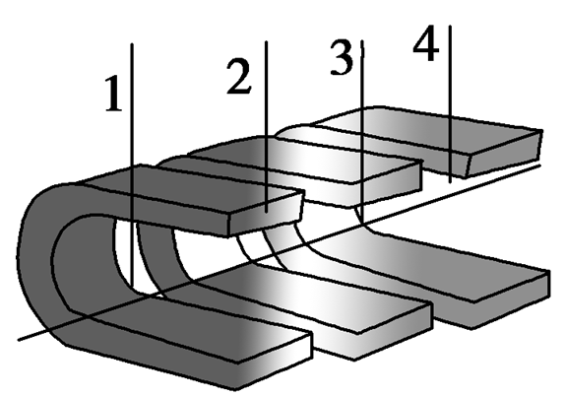
探究实验：
把较长的通电导线放在匀强磁场中进行实验，可从结果中推知一小段电流元的受力情况．
(1)实验器材：蹄形磁铁三个、电源、开关、通电导线．
(2) 实验装置：如图所示，注意让导线垂直磁场方向放置．

Slide 16

(3)实验过程及现象
①保持导体长度L不变，改变电流的大小
现象：电流I增大，导线摆动的角度增大；电流I减小，导线摆动的角度减小．
②保持电流I不变，改变导线的长度
现象：通电导线L变长，导线摆动的角度增大；通电导线L变短，导线摆动的角度减小．

Slide 17
实验结论
精确的实验表明：通电导线与磁场方向垂直时，它在磁场中受到的安培力的大小，既与导线的长度L成正比，又与导线中的电流I成正比，即与I和L的乘积成正比，用公式表示为F=BIL或B=F/IL.
（1）同一磁场中 ，比值F/IL为恒量；
F IL
（2）不同磁场中，比值F/IL一般不同;
当L不变，I越大，F越大
当I不变，L越长，F越大
F∝I
F∝IL
F∝L
F=KIL

Slide 18
二
磁感应强度B的大小
1.定义：在磁场中垂直于磁场方向的通电导线，所受磁场力（安培力）F跟电流I和位于磁场中导线的长度L的乘积IL的比值叫做磁感应强度。用大写字母B表示。（说明：如果导线很短很短，B就是导线所在处的磁感应强度）
2.定义式：
3.物理意义：表征磁场强弱和方向的物理量。
4.单位：国际单位是特斯拉，简称特，国际符号是T
1T=1N/(A⋅m)
5.方向：是矢量，磁场中某点磁感应强度的方向即该点磁场的方向即小磁针静止时N极所指的方向）

Slide 19

1.磁感应强度由通电导线的长度、电流及导线受力决定吗？
B与L、I、F无关，与磁场本身有关（与场源和该点在场中的位置有关）
2.用B=F/IL计算时，要注意什么问题？
导线电流的方向与磁场方向的关系，要注意两者必须垂直。（当磁场与直导线不垂直时有F<BIL ）
3.磁感应强度的物理意义？
物理意义：B是表示磁场强弱和方向的物理量，是描述磁场力的性质的物理量，是矢量。

Slide 20
4.你认为电场力（磁场力）在方向上与电场强度（磁感应强度）有何关系？
电场强度方向规定为正电荷受力方向；
磁感应强度方向与通电导线受力方向垂直。
5.若在某一点同时存在几个磁场，则该点的磁感应强度B如何？
若某一空间同时存在几个磁场，空间的磁场应由这几个磁场叠加而成，某点的磁感应强度为B，则有：B=B₁+B₂+B₃……（矢量和） ，用平行四边形法则运算

Slide 21
6.对磁感应强度的理解 (1)在定义式中，通电导线必须垂直于磁场方向放置. (2)磁感应强度反映磁场本身的特性，其值取决于磁场. 与放入的检验电流的电流强度、导线长度、摆放方向、检验电流是否受到磁场力及检验电流是否存在等都无关.
(3)磁感应强度的方向：
①小磁针静止时N极指向——磁感应强度方向．
②无论小磁针是否处于静止状态，其N极受力方向是确定的——即磁感应强度方向．

Slide 22
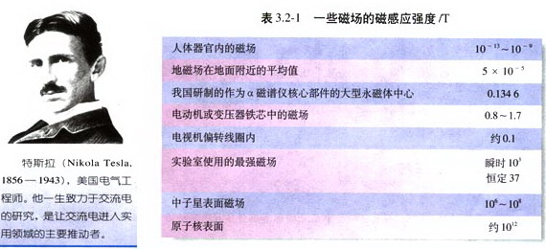

Slide 23
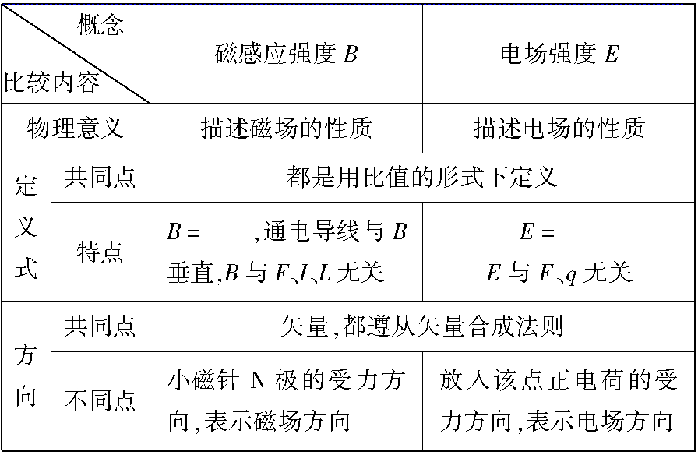
【类比】：磁感应强度B与电场强度E的比较
特别提醒：
(1)将点电荷放入电场中，F＝qE不需要任何条件。
(2)磁感应强度的强弱由电流受力定义，且必须垂直放置，不垂直时受力将减小，且力的大小与夹角的大小有关。

Slide 24
×
√
×
×
√

Slide 25
D
例1、下列关于磁感应强度大小的说法中正确的是（ ）
A．通电导线受磁场力大的地方磁感应强度一定大
B．通电导线在磁感应强度大的地方受力一定大
C．通电导线放在某处不受磁场力作用，则该处一定没有磁场
D．磁感应强度的大小和方向跟放在磁场中的通电导线受力的
大小和方向无关

Slide 26
例2、长10cm的导线,放入匀强磁场中,它的方向和磁场方向垂直,导线中的电流强度是3.0A,受到的磁场力是1.5×10−3N,则该处的磁感应强度B大小为( )
A. 5.0×10−3T
B. 5.0×10−2T
C. 5.0×10−1T
D. 5.0T
A

Slide 27
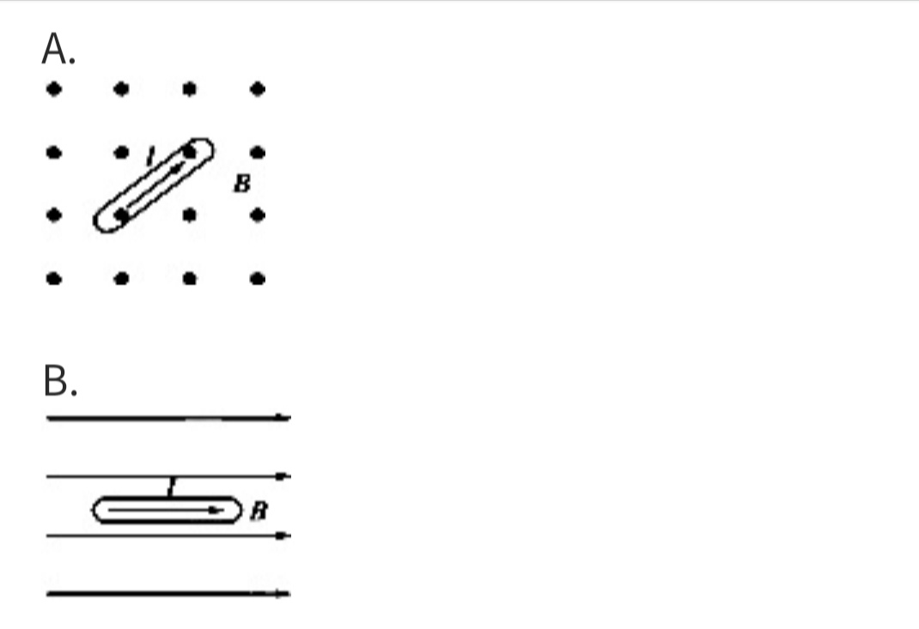
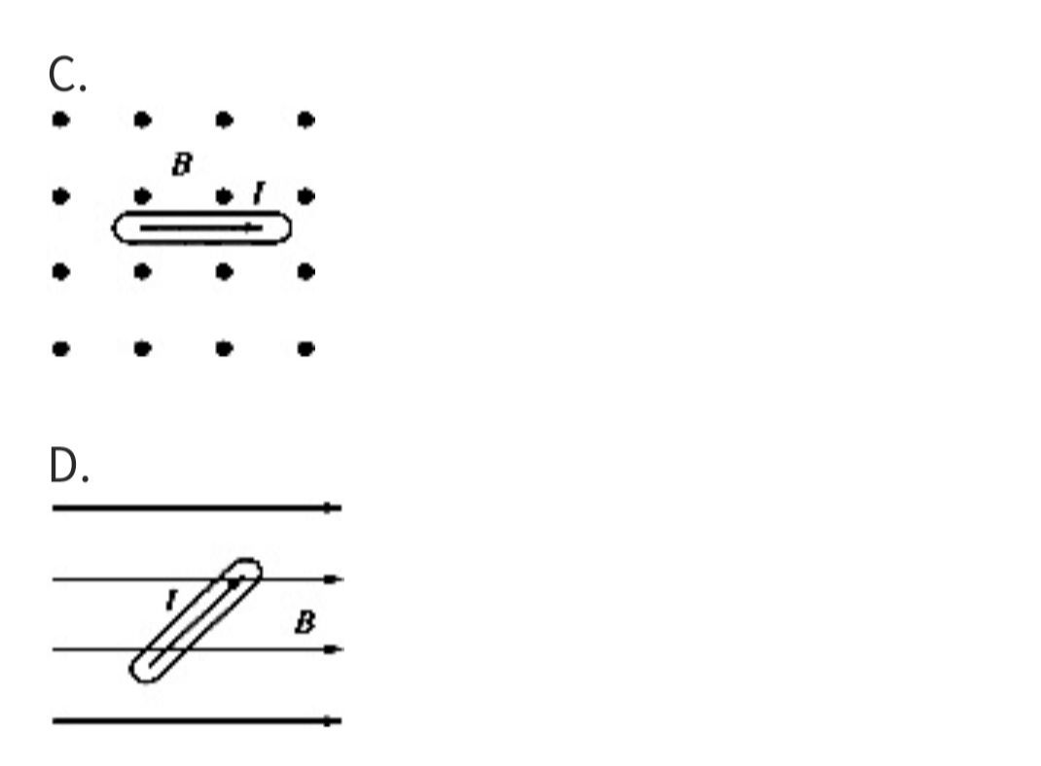
例3、（多选）一段电流元放在同一匀强磁场中的四个位置,如下图所示,已知电流元的电流I、长度L和受力F,则可以用FIL表示磁感应强度B的是( )
AC

Slide 28
例4.关于磁感应强度，下列说法正确的是（ ）
A.由B= 可知,磁场中某处的磁感应强度大小随通电导线中电流I的减小而增大
B.由B= 可知,磁场中某处的磁感应强度大小随通电导线所受的磁场力F的增大而增大
C.通电导线所受的磁场力为零，该处的磁感应强度不一定为零
D.放置在磁场中1 m长的通电导线，通入1 A的电流，受到的安培力为1 N，则该处的磁感应强度就是1 T
C

Slide 29
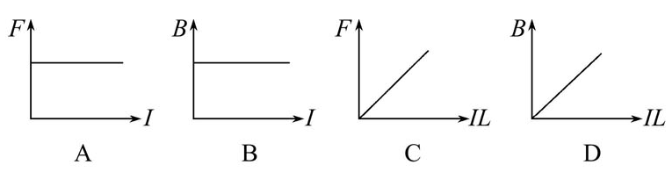
例5.一小段通电直导线垂直磁场方向放入一蹄形磁铁两磁极间，图中能够正确反映各量关系的是( )
BC
【解析】选B、C.磁感应强度由磁场本身因素决定，不随F及IL的变化而变化，B对，D错，由磁感应强度的定义式的变形式F=ILB可以知道F与IL成正比，L一定时，F与I成正比，A错，C对.

Slide 30
例6、关于磁感应强度下列说法中正确的是( )
A．由B= 知，磁场中某点的磁感应强度的大小与IL的乘积成反比，与F成正比
B．无论I的方向如何都可由B= 求磁感应强度的大小
C．磁场中某处磁感应强度方向与小磁针在该处所受的磁场力的方向相同
D.磁场中某点的磁感应强度大小是由磁场本身因素决定的，而与有无检验电流无关
D

Slide 31
A

Slide 32
例8：一根长 0.4m 的通电导线，导线中的电流为20A，这条导线与磁场方向垂直时，所受磁场力为0.015N，求磁感应强度的大小。
解：
代入数据得：

Slide 33
例9 、一根长20cm的通电导线放在磁感应强度为0.4T的匀强磁场中,导线与磁场方向垂直,若它受到的安培力大小为4×10⁻³N,则导线中的电流是_____A;若将导线中的电流减小为0,则该处的磁感应强度为___T
0.05
0.4
例10、一根导线长0.2m，通过3A的电流，垂直放入磁场中某处受到的磁场力是6×10⁻²N，则该处的磁感应强度B的大小是______；如果该导线的长度和电流都减小一半，则该处的磁感应强度的大小是_____。
0.1T
0.1T

Slide 34

例11、在实验精度要求不高的情况下，可利用罗盘来测量电流产生磁场的磁感应强度。具体做法是：在一根南北方向放置的直导线的正下方10 cm处放一个罗盘。导线没有通电时罗盘的指针(小磁针的N极)指向北方；当给导线通入电流时，发现罗盘的指针偏转一定角度，根据偏转角度即可测定电流磁场的磁感应强度。现已测出此地的地磁场水平分量B_{e}＝5.0×10^{－5} T，通电后罗盘指针停在北偏东60°的位置(如图所示)。由此测出该通电直导线在其正下方10 cm处产生磁场的磁感应强度大小为( )
A．5.0×10^{－5} T B．1.0×10^{－4} T
C．8.66×10^{－5} T D．7.07×10^{－5} T
C

Slide 36


